Slide 1
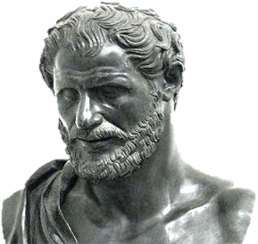
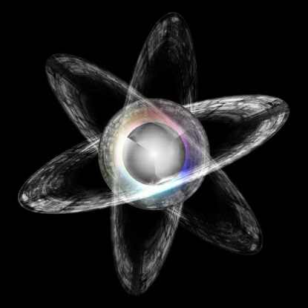
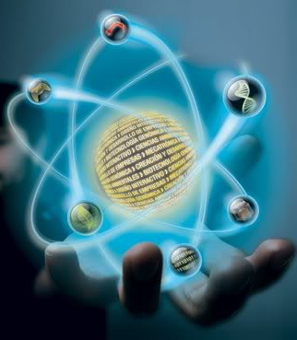
Democrito
A cura di Francesco Biagio Arcofora Classe III D Liceo scientifico "E. Fermi" Anno scolastico 2014/2015

Slide 2
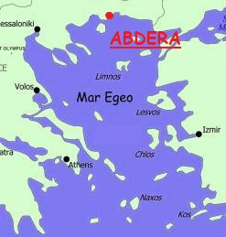
La vita
Democrito nacque nella città greca di Abdera tra il 460-459 a.C., in una famiglia ricca. Egli dedicò la sua lunga vita allo studio e ai viaggi, in cui conobbe numerosi filosofi, tra i quali anche i sofisti e Socrate ad Atene. Inoltre questa sua dedizione allo studio è testimoniata da numerosi aneddoti. Fu discepolo di Leucippo di Mileto (il cui pensiero probabilmente mise le basi per la dottrina cosmologica di Democrito) e degli eleati. Tra i suoi scritti troviamo La piccola cosmologia, Sulla Natura, e Sulle forme degli atomi.

Slide 3
La corrente filosofica
La corrente filosofica di cui Democrito fa parte è quella dei fisici pluralisti.
Fisici perché si occupano di fisica e cosmologia, ovvero lo studio del cosmo, basato sulla ricerca del principio (o arché);
Pluralisti perché seguono il pluralismo, dottrina ontologica che sostiene l’esistenza di molteplici principi, o elementi, di uguale importanza.
Inoltre essi unificano l’essere eterno e incorrompibile di Parmenide con il divenire di Eraclito introducendo i concetti di elemento e composto.

Slide 4
Presocratico o no?
Essendo un fisico pluralista Democrito è comunemente fatto rientrare nel gruppo dei presocratici, o presofisti. Ciò è alquanto scorretto sia cronologicamente, essendo contemporaneo di Socrate, sia a livello di pensiero, dato che la sua filosofia abbraccia molte branche oltre quella cosmologica: come la gnoseologia, l’etica, o la teologia. Il motivo per cui in Democrito troviamo questa nuova forma di filosofia enciclopedica è dato proprio da i suoi contatti con i sofisti e i socratici.

Slide 5
Il pensiero
Cosmologia
Teologia
Gnoseologia
Etica
AVANTI

Slide 6
Cosmologia
INDIETRO
Atomismo
Materialismo e meccanicismo
Causalismo
Nulla si crea, nulla si distrugge, tutto si trasforma

Slide 7
Atomismo
INDIETRO
Sebbene il fondatore di questa filosofia sia stato Leucippo di Mileto, Democrito è considerato l’atomista per eccellenza. Secondo l’atomismo la materia (cioè l’essere) è costituito da atomi, ovvero elementi indivisibili, incorrompibili ed eterni, e che si differiscono solo per la forma geometrica, la posizione e l’ordine. Gli atomi formano i composti (mutevoli) mediante processi di…
AVANTI

Slide 8
Atomismo
INDIETRO
…unione e…
…separazione.
AVANTI

Slide 9
Atomismo
INDIETRO
Questi processi avvengono grazie a un moto caotico causato da una forza (o energia) intrinseca dell’atomo. Muovendosi gli atomi di numero infinito creano infiniti mondi all’interno dell’universo anch’esso infinito.

Slide 10
Materialismo e meccanicismo
INDIETRO
L’atomismo si appoggia su due ulteriori dottrine:
Il materialismo, la corrente cosmologica secondo il quale la realtà è costituita da una materia eterna mossa da un’energia intrinseca e regolata da leggi meccaniche;
Il meccanicismo, il quale afferma che la materia è mossa da leggi prive di alcuna finalità, dunque ogni fenomeno in natura non deriva dalla volontà di alcun Dio o Noús. Opposto al meccanicismo è il finalismo.

Slide 11
Causalismo
INDIETRO
Il causalismo, o determinismo, è parte integrante dell’atomismo e derivazione del meccanicismo. Esso afferma che, poiché la materia è mossa da leggi meccaniche, ad ogni fenomeno corrisponde una causa ben precisa.
«Ex nihilo nihil fit» (Nulla viene dal nulla)
(Principia Philosophiae, R. Cartesio)

Slide 12
Teologia
INDIETRO
Democrito si interessò anche di teologia. Data la sua concezione meccanicistica della realtà, egli è comunemente considerato un ateo, e secondo alcune fonti ha anche disprezzato la credenza di Anassagora in un Noús ordinatore e motore della materia. In realtà, benché atomista, Democrito non è ateo, poiché crede nell’esistenza di Dei posti nello spazio tra gli infiniti mondi dell’universo.

Slide 13
Gnoseologia
INDIETRO
Riguardo la gnoseologia, Democrito segue il pensiero di Parmenide dei due sentieri (dóxa e alétheia), anche se ritiene che la conoscenza sensibile costituisca pur sempre un primo passo necessario per raggiungere la Verità. Egli afferma che la sensazione avvenga grazie a due elementi:
L’anima, cioè un insieme di atomi psichici presenti nelle varie parti del nostro corpo;
Gli effluvi, ovvero emanazioni (o vibrazioni) generate dagli oggetti e che fanno vibrare gli atomi dell’anima, facendo avvenire la sensazione.
Inoltre distingue per la prima volta qualità oggettive e soggettive.

Slide 14
Etica
INDIETRO
L’etica di Democrito è volta al raggiungimento della felicità, la quale non risiede nei beni materiali ma nell’anima e nella ragione. Quest’ultima diventa così il fulcro della sua filosofia. L’equilibrio invece è l’ideale di condotta. Inoltre il suo pensiero etico è incentrato sull’individuo anziché sulla società (anticonformismo).

Slide 15
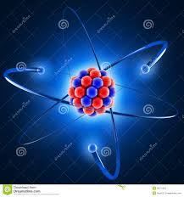
L’importanza scientifica
Oltre che in ambito filosofico, Democrito ha avuto grande importanza anche per la scienza. Egli ha infatti posto le basi per la moderna mentalità scientifica, nata molti anni dopo con Galileo Galilei e con la formulazione del metodo sperimentale. Questa mentalità infatti si basa sul causalismo e su un’analisi quantitativa e oggettiva delle cose. Un altro esempio è l’atomismo, che si è poi convertito nella teoria atomica di Dalton e nel principio di conservazione della massa di Lavoisier; o ancora la pluralità dei mondi che appoggia il modello eliocentrico di Copernico.

Slide 16
La critica dei filosofi
La filosofia di Democrito non è stata presa molto in considerazione dai suoi contemporanei, come Socrate, e in seguito sono stati in pochi i filosofi ad apprezzarla (tra cui Epicuro, che la rielaborò). Il motivo di ciò è stato probabilmente la natura rivoluzionaria del suo pensiero, il quale si distacca molto dalla comune filosofia greca finalista. Democrito è stato veramente rivalutato solo negli ultimi anni, soprattutto per la sua importanza nel mondo della scienza.

